Slide 1


SIM-AQUARIUM Intelligent Systems Engineering
Andrea Bedei Fabio Notaro Giacomo Leo Bertuccioli

Slide 2
Motivazioni del Progetto
Indagare il comportamento di agenti competitivi con vincoli energetici
Esplorare l'interazione agente-ambiente in un Sistema Multi-Agente (MAS)
Sviluppare una simulazione con risultati osservabili e concreti

Slide 3
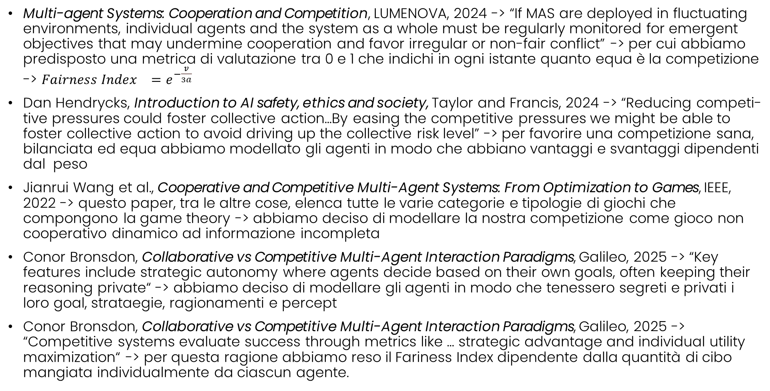
LETTERATURA IN MATERIA DI AGENTI IN COMPETIZIONE
Multi-agent Systems: Cooperation and Competition, LUMENOVA, 2024 -> “If MAS are deployed in fluctuating environments, individual agents and the system as a whole must be regularly monitored for emergent objectives that may undermine cooperation and favor irregular or non-fair conflict” -> per cui abbiamo predisposto una metrica di valutazione tra 0 e 1 che indichi in ogni istante quanto equa è la competizione -> ${Fairness Index}_{}=ⅇ^{−\frac{v}{3a}}$
Dan Hendrycks, Introduction to AI safety, ethics and society, Taylor and Francis, 2024 -> “Reducing competi-tive pressures could foster collective action...By easing the competitive pressures we might be able to foster collective action to avoid driving up the collective risk level” -> per favorire una competizione sana, bilanciata ed equa abbiamo modellato gli agenti in modo che abbiano vantaggi e svantaggi dipendenti dal peso
Jianrui Wang et al., Cooperative and Competitive Multi-Agent Systems: From Optimization to Games, IEEE, 2022 -> questo paper, tra le altre cose, elenca tutte le varie categorie e tipologie di giochi che compongono la game theory -> abbiamo deciso di modellare la nostra competizione come gioco non cooperativo dinamico ad informazione incompleta
Conor Bronsdon, Collaborative vs Competitive Multi-Agent Interaction Paradigms, Galileo, 2025 -> “Key features include strategic autonomy where agents decide based on their own goals, often keeping their reasoning private“ -> abbiamo deciso di modellare gli agenti in modo che tenessero segreti e privati i loro goal, strataegie, ragionamenti e percept
Conor Bronsdon, Collaborative vs Competitive Multi-Agent Interaction Paradigms, Galileo, 2025 -> “Competitive systems evaluate success through metrics like … strategic advantage and individual utility maximization“ -> per questa ragione abbiamo reso il Fariness Index dipendente dalla quantità di cibo mangiata individualmente da ciascun agente.

Slide 4
LETTERATURA IN MATERIA DI AGENTI CON VINCOLI DI RISORSE
Hugo Carr et al., Energy Trade-Offs in Resource-Constrained Multi-Agent Systems, 2009 -> “…functionality may be compromised by a lack of resources...we investigate adaptive algorithms for power-challenged computing networks.” -> per questa ragione nel nostro progetto la velocità di movimento degli agenti si adatta e cambia ion funzione di determinate soglie di energia disponibile ed dell’eventuale cibo percepito nel range
Xiangyu Meng et al., Multi-Agent Coverage Control with Energy Depletion and Repletion, 2018 -> “We provide a solution…by modeling the behavior of an agent through three different modes: coverage (Mode 1), to-charging (Mode 2) and in-charging (Mode 3)...the agent switches to mode according to a guard function… “ -> similmente, noi abbiamo preferito dotare gli agenti di 4 velocità, dipendenti dall’energia disponibile e dalla presenza o assenza di cibo nel range, e la cui selezione è gestita non da funzioni di guardia Jason ma nella parte tradizionale Java
Xiangyu Meng et al., Multi-Agent Coverage Control with Energy Depletion and Repletion, 2018 -> “The dissipation of energy is proportional to a quadratic function of the velocity...“ -> similmente anche noi abbiamo reso il consumo di energia di un agente dipendente sia dalla sua velocità che dal suo peso
Richard Sibly et al., Representing the acquisition and use of energy by individuals in agent-based models of animal populations, British Ecological Society, 2013 -> il paper riporta le cosiddette leggi di scala, secondo le quali “food acquisition, maintenance, growth and reproduction all require energy and all scale in similar ways with body mass“ -> per questa ragione nel punto precedente abbiamo reso il consume di energia dipendente non solo dalla velocità ma anche dal peso dell’agente
Richard Sibly et al., Representing the acquisition and use of energy by individuals in agent-based models of animal populations, British Ecological Society, 2013 -> “After ingestion, food is processed by the digestive system and only a proportion becomes available for allocation to the various functions...This proportion is called assimilation efficiency“ -> per semplicità, nella nostra simulazione abbiamo imposto un’efficienza di assimilazione del 100%, ossia la totalità del cibo mangiato si trasforma in energia disponibile.

Slide 5
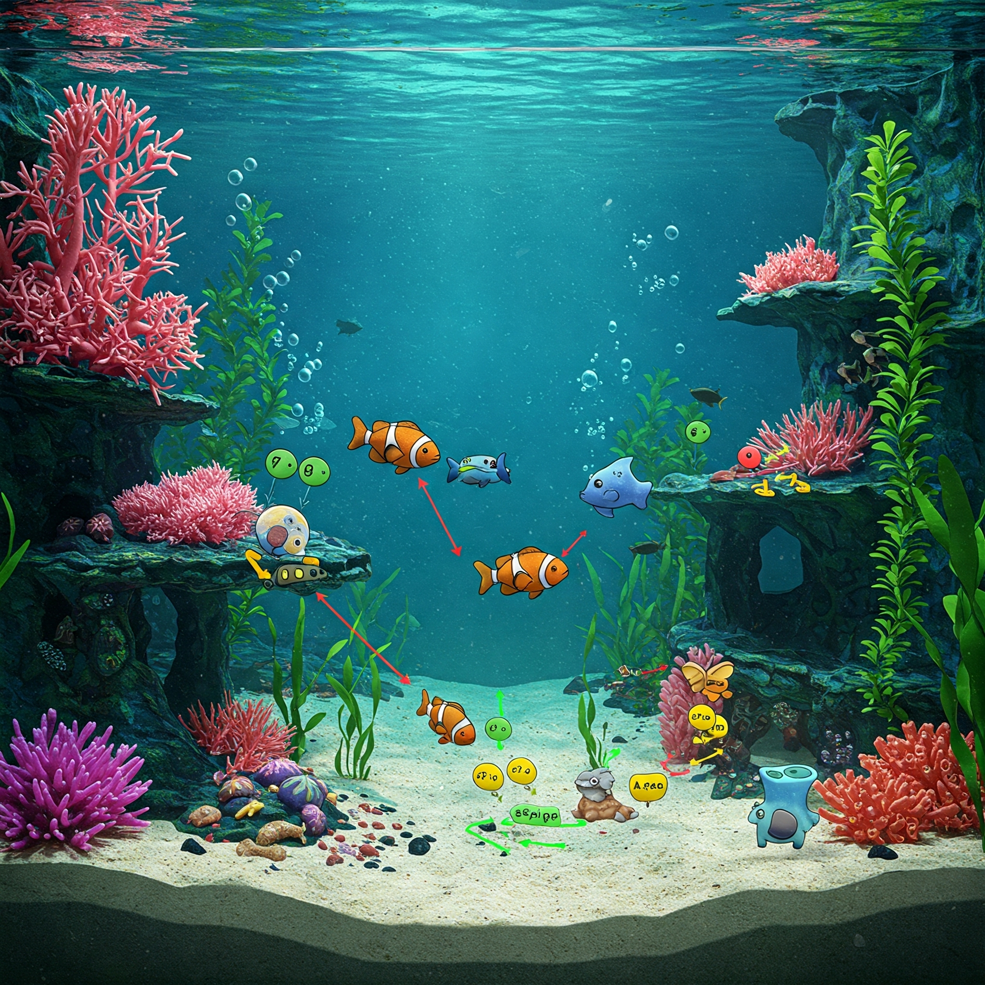

Nell'immagine vediamo un vivace ecosistema acquatico che funge da scenario per un Sistema Multi-Agente (MAS) in cui diversi agenti interagiscono tra loro e con l'ambiente, tenendo conto di vincoli energetici.
Agenti Competitivi: I vari pesci e creature marine possono essere interpretati come agenti. La loro competizione è dovuta alle risorse limitate (piccole icone di cibo verde) e dalla necessità di acquisire energia per sopravvivere e compiere azioni.
Vincoli Energetici: Le risorse alimentari limitate implica che ogni agente ha un vincolo energetico. Devono consumare energia (cercando e mangiando il cibo) per poter agire (nuotare, competere).
Interazione Agente-Ambiente: L'ambiente acquatico è ricco di elementi con cui gli agenti interagiscono:
Cibo: Le icone verdi sparse rappresentano la risorsa energetica primaria.
Ostacoli: Questi elementi costituiscono la struttura dell'ambiente, influenzando il movimento degli agenti.
Altri Agenti: La presenza di altri agenti, crea interazioni sociali, competitive o potenzialmente cooperative.
Sistema Multi-Agente (MAS): L'insieme dei diversi agenti che agiscono autonomamente e interagiscono tra loro all'interno dell'ambiente acquatico costituisce un MAS.

Slide 6
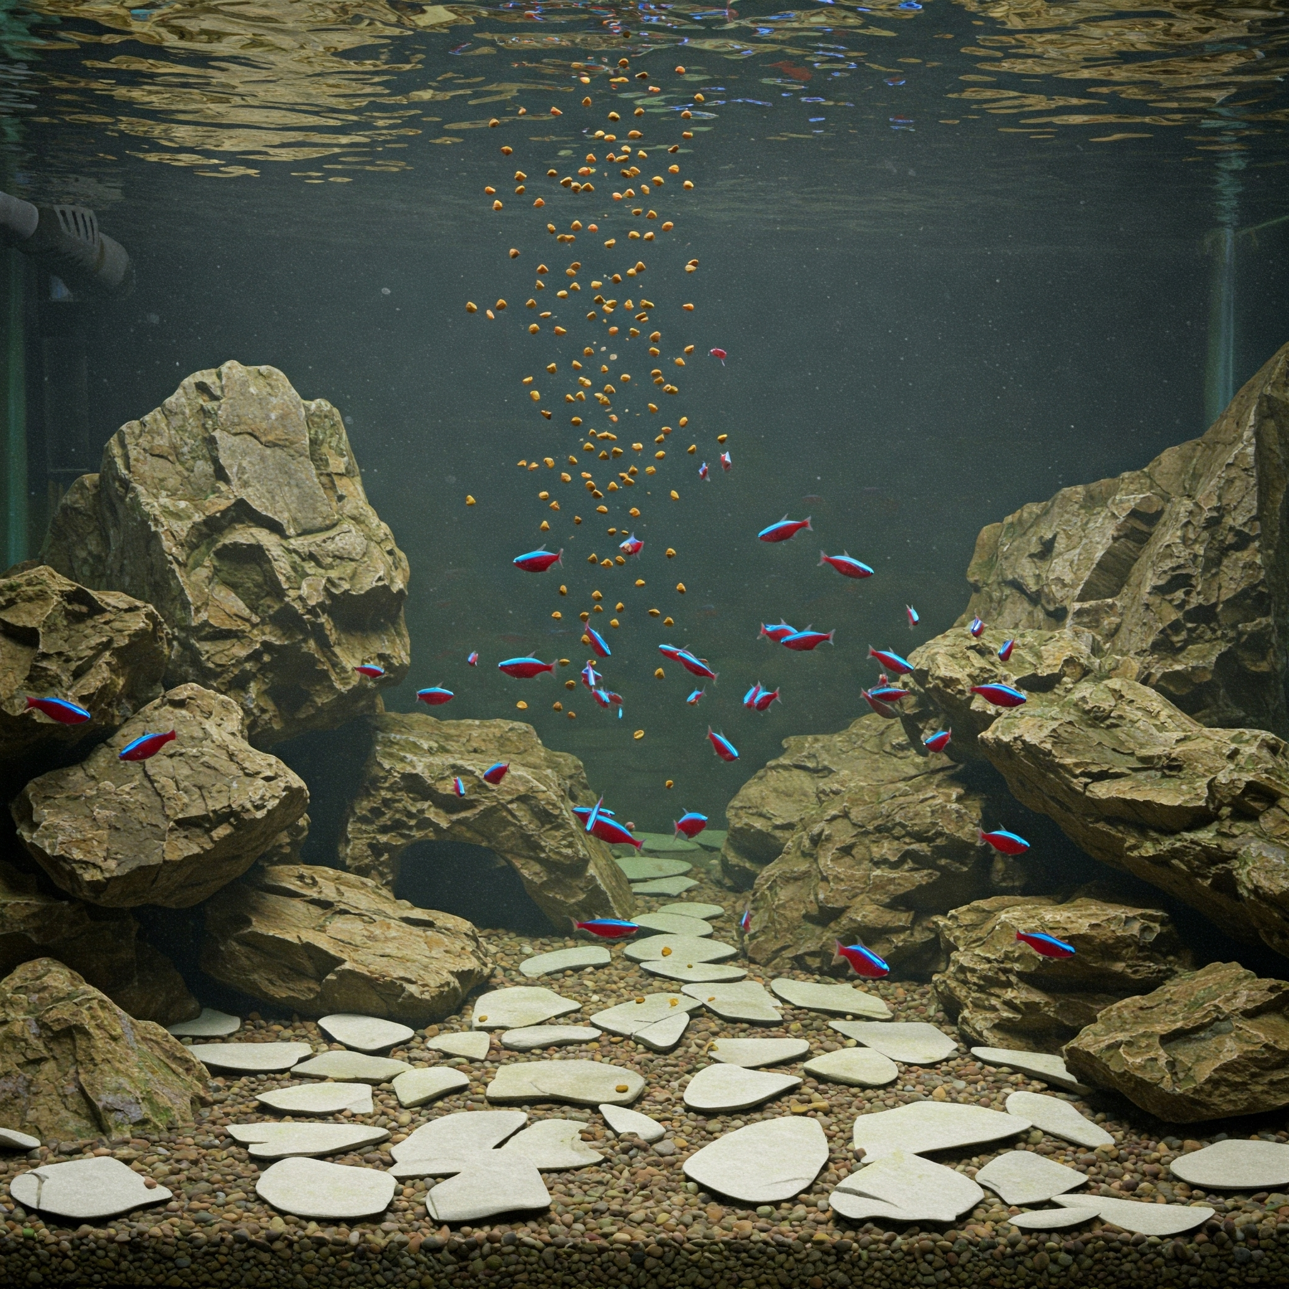
Descrizione del Progetto
Ambiente simulato: Acquario domestico di pesci
Agenti: Pesci che competono per il cibo e consumano energia
Ambiente: spazio bidimensionale con ostacoli (rocce) e risorse (cibo)
Obiettivo: sopravvivere e massimizzare l'energia
Il cibo cade dall'alto, i pesci hanno diverse dimensioni, velocità e fabbisogni energetici

Slide 7
Agenti, Vincoli Energetici, Fondamenti Teorici
Ogni pesce ha:
Livello di energia: diminuisce con il movimento, aumenta mangiando
Dimensione/peso: influenza velocità e appetito
Obiettivi: sopravvivere, cercare cibo
Comportamento intelligente: evitare ostacoli, bordi, altri pesci
Strategia: inseguire o rinunciare al cibo in base all'energia
Fondamenti Teorici
Basato su letteratura riguardante:
MAS competitivi
Agenti con vincoli di risorse (energia, utilità, sopravvivenza)
Concetti applicati di utilità, payoff, equilibrio di Nash

Slide 8
Requisiti Funzionali e Tecnologie Utilizzate
Requisiti Funzionali
Tecnologie Utilizzate
Interfaccia grafica con:
Visualizzazione degli agenti e dell'ambiente
Pulsanti: start, pausa, drop food
Numero di agenti, cibo e ostacoli configurabile
Statistiche in tempo reale e log degli eventi
Agenti intelligenti che:
Reagiscono ai percetti
Aggiornano credenze/obiettivi
Competono per sopravvivere
Java per backend e UI (Swing)
Jason per la logica degli agenti (credenze, obiettivi, piani)
Architettura con separazione modulare
Testing automatizzato e logging

Slide 9
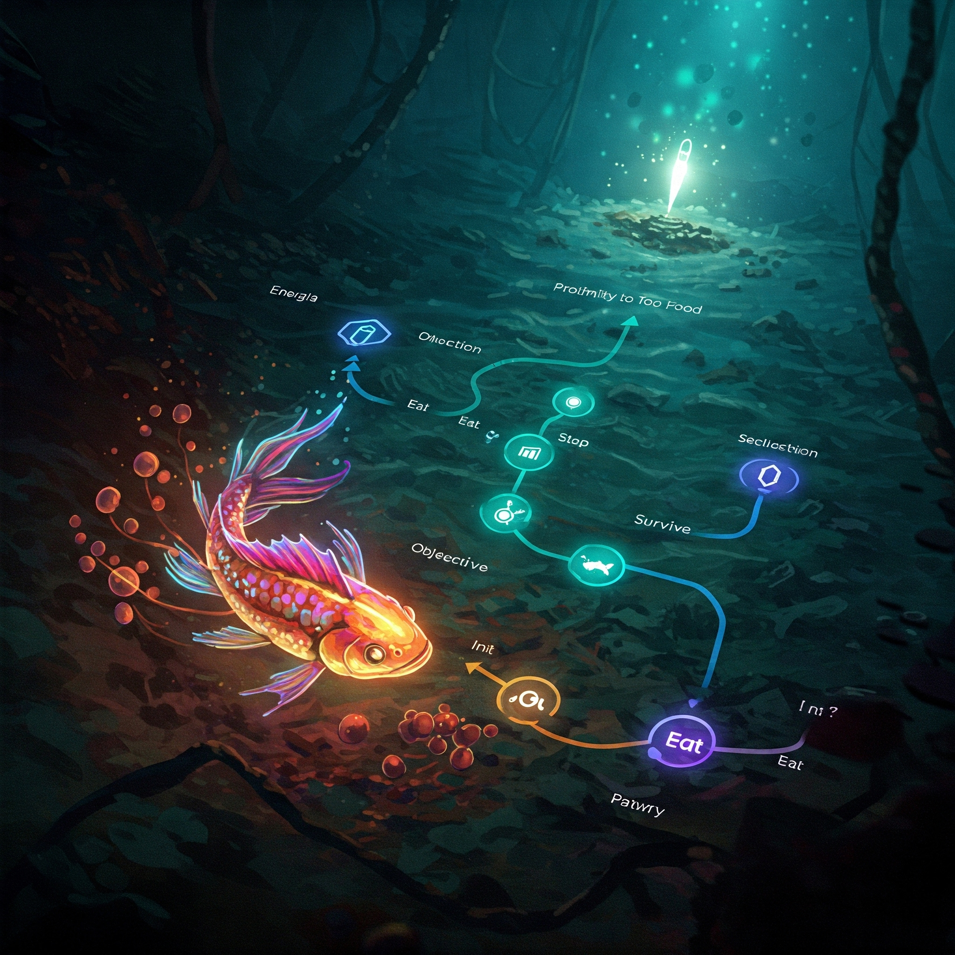
Comportamento degli Agenti (Jason)
Credenze: energia, direzione, prossimità al cibo
Obiettivi: mangiare, sopravvivere, evitare collisioni
Percept: bordi, ostacoli, cibo
Piani:
init (setup iniziale)
step (scelta dell'azione)
move (aggiornamento posizione)
eat (consumo del cibo)

Slide 10
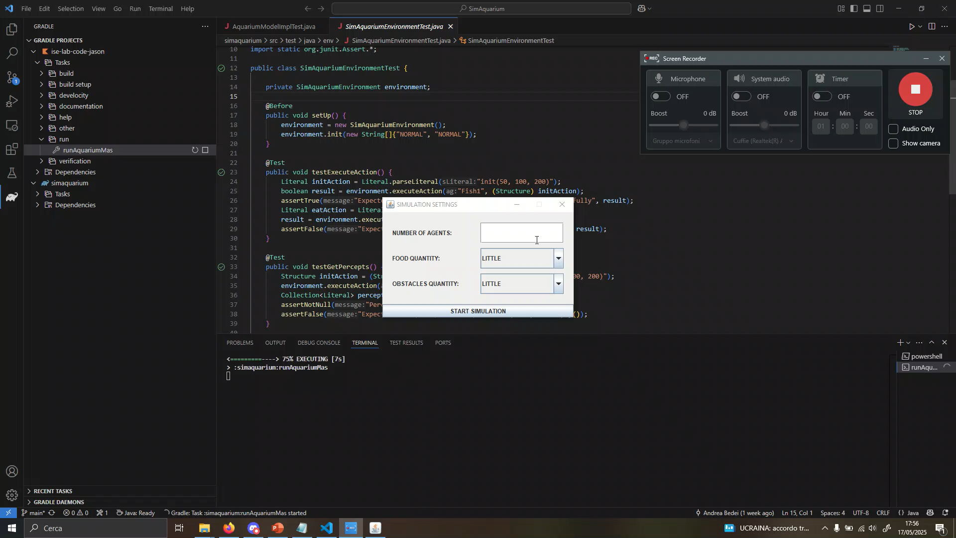

Slide 11
Conclusioni e Lezioni Apprese
Applicazione pratica dei concetti MAS studiati
Sviluppo con Jason e Swing integrati in un sistema complesso
Comprensione delle sfide nella progettazione di agenti autonomi competitivi
Lavori futuri: cooperazione, dinamiche predatore-preda, decisioni più intelligenti

Slide 12

Grazie per l’attenzione
Andrea Bedei
Fabio Notaro
Giacomo Leo Bertuccioli
andrea.bedei2@studio.unibo.it
fabio.notaro2@studio.unibo.it
giacomo.bertuccioli@studio.unibo.it

